Slide 1
A inserção da bateria na música popular brasileira: Aspectos musicais e representações estéticas
Leandro Barsalini
Mestre em Música pela Universidade Estadual de Campinas (Unicamp). Doutorando em Música pela Unicamp.
ArtCultura, Uberlândia, v. 14, n. 24, p. 33-46, jan.-jun. 2012

Slide 2
Bateria
Originalmente norte-americano.
Sua configuração se relaciona diretamente ao próprio desenvolvimento do jazz.
Somente por volta de 1900 é que essa prática começou a ser exercida com finalidade exclusivamente musical.
O processo de configuração da bateria passou por muitas reformulações ao longo das primeiras três décadas do século XX.
Se padronizou no final dos anos 1920.

Slide 3
A bateria no Brasil
Precisar de que maneira e em que data a bateria chegou ao nosso país é uma tarefa complicada, pois há escassez de documentação.
A difusão da bateria no Brasil ocorreu como consequência da assimilação de elementos culturais, em meio ao processo de modernização.
O baterista e pianista euro-americano Harry Kosarin quem daria a conhecer aos cariocas e paulistas, a partir de meados de 1919, com as exibições do seu Harry Kosarin Jazz Band a novidade da bateria americana.

Slide 4
As “Notas Teatrais” de revista Fon-Fon!, de 1. de dezembro de 1917, apontam: “Esta glória cabe aos Estados Unidos, de onde veio agora para a orquestra do Teatro Fênix (RJ) um músico trepidante que, além de batucar em onze instrumentos diversos, ainda por cima sopra uns canudos estridentes e remexe-se durante todo o espetáculo, numa espécie de gigue circunscrita ao lugar que ele ocupa em meio aos seus colegas”.

Slide 5
No acervo do museu da cidade de Salto, no interior de São Paulo, encontra-se uma foto datada de 1920, a qual mostra uma orquestra de cinema mudo (o Cine Pavilhão de Salto). A imagem revela, em primeiro plano, uma bateria completa para a época, com bumbo, pedal, caixa, prato – pendurado no aro do bumbo e percutido com o pedal –, woodblocks e pandeiro. Se levarmos em consideração a hipótese de que o instrumento tenha aportado no país em meados de 1919, conforme indica Tinhorão, é surpreendente que apenas um ano mais tarde ele apareça integrado a uma orquestra do interior de São Paulo.

Slide 6
Por sua vez, o músico e pesquisador Hardy Vedana afirma: O brasileiro somente começou a usar a bateria completa, como hoje a conhecemos, a partir de 1924. É que naquele ano um conjunto de jazz americano, de nome Gordon Stretton Jazz Band, tendo como cantora Little Hester, fizera uma turnê pela América do Sul com a Companhia de Revistas Bataclan, da ‘Mistinguete’, trazendo entre os instrumentos alguns ilustres desconhecidos: o banjo, que viria a substituir o violão nos conjuntos musicais, e a bateria, com bombo, caixa clara, pratos, cincerros, cocos e uma infinidade de acessórios, todos acoplados em uma peça só, obtendo um sucesso sem precedente. Basta dizer que o baterista do conjunto, em virtude da fama que aqui obteve, acabou se radicando no Brasil. O percussionista brasileiro tocava as peças citadas acima, mas isoladas. Normalmente era usada a caixa clara separada do bombo, sendo necessários dois instrumentistas.

Slide 7
Confrontando as informações advindas dessas diferentes fontes, fica claro o contexto em que ocorreu a inserção da bateria no Brasil: início dos anos 1920, período do cinema mudo e da multiplicação das jazz bands.
Não se deve considerar as jazz bands brasileiras necessariamente como bandas cujo repertório era estritamente executado na linguagem jazzística, e sim como sinônimo de grupo que produzia um som dançante e moderno, conectado às novidades sonoras e visuais provenientes do exterior, e que transpareciam em seus trajes, sua postura e em sua instrumentação.

Slide 8
e sim como sinônimo de grupo que produzia um som dançante e moderno, conectado às novidades sonoras e visuais provenientes do exterior, e que transpareciam em seus trajes, sua postura e em sua instrumentação.

Slide 9
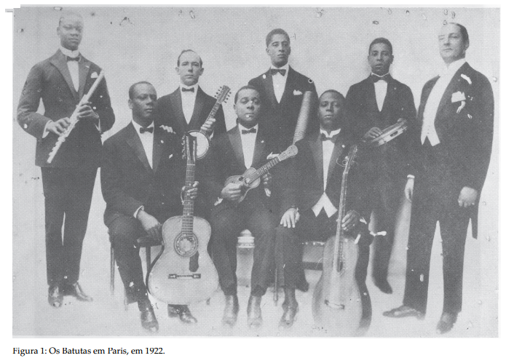

Slide 10
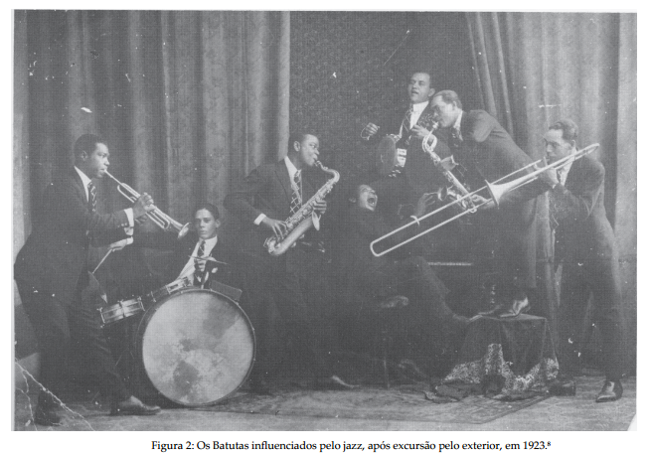

Slide 11
A bateria no Samba
Núcleos herdeiros diretos da tradição afrodescendente preservaram à sua moda as características mais folclóricas do samba.
Por outro lado, no espaço social das áreas reestruturadas, desenvolveu-se uma música também chamada de samba, mas com características distintas.
Nesse cenário, a então chamada “bateria americana” integrou-se à música popular urbana

Slide 12
A partir de 1927, o instrumento passou a integrar o corpo de orquestras dirigidas por maestros como Simon Boutman, Pixinguinha e Radamés Gnattali, a exemplo da Pan American, da Victor Brasileira, da Típica Victor, da Diabos do Céu e da Guarda Velha, que gravaram centenas de discos e contaram com os bateristas Valfrido Silva, Benedito Pinto e Luciano Perrone, entre outros.
A figura de Luciano Perrone se destaca, sendo cultuada como o “pai da bateria brasileira”.
A opção pela bateria parece não ter acontecido por questões estritamente musicais

Slide 13
A presença da bateria teria sido determinada em grande parte por um significado de caráter extramusical a ela atribuído, por representar um instrumento “moderno” dotado ainda de uma forte carga imagética associada, primeiramente, às jazz bands e, posteriormente, às grandes orquestras de jazz.

Slide 14
Conclusão
Diante de todo o exposto, concluimos que o processo de inserção da bateria na música popular brasileira reúne, ainda que de modo velado, as tensões e mesmo as sínteses entre o regional e o universal, entre as diferen- ças raciais, entre o artesanal e o industrial, entre o amador e o profissional, entre o cosmopolita e o local. Tais conflitos e sínteses são aspectos fundamentais do próprio processo de configuração de uma identidade nacional brasileira. O campo artístico promoveu, nas décadas de 1920 e 1930, o encontro de influências de fontes diversas, em função de ações históricas que resultaram em produções alinhavadas por tradições e modernidades.

